Slide 1
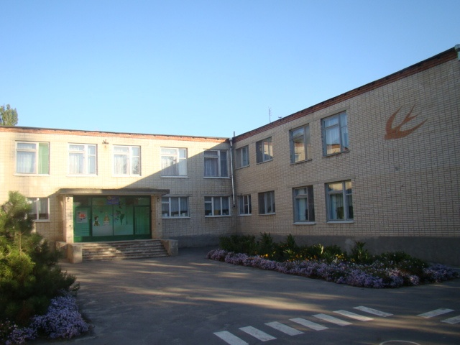
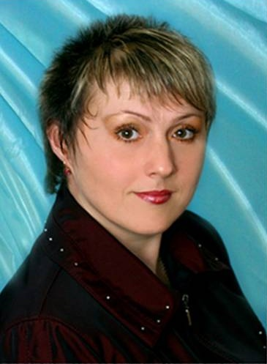
Муниципальное бюджетное дошкольное образовательное учреждение
детский сад комбинированного вида второй категории № 92
Из опыта работы у
«Профилактика дисграфии
у детей с ЗПР
в дошкольном возрасте»
учитель-логопед
высшая квалификационная категория
МБДОУ д/с № 92 г.Таганрога
Евгения Павловна Федулова

Slide 2
АКТУАЛЬНОСТЬ
Дисграфия – это большой синдром, включающий нарушения предпосылок интеллекта, фрустрационные нарушения, соответствующие поведенческие реакции и, наконец, непосредственно нарушения письменной речи.
Дисграфией следует называть стойкую неспособность овладеть навыками письма по правилам графики (т.е. руководствуясь фонетическим принципом письма), несмотря на достаточный уровень интеллектуального и речевого развития и отсутствие грубых нарушений зрения или слуха.
(А.Н. Корнев)
Дисорфография – особая категория стойких, специфических нарушений письма, проявляющихся в неспособности освоить орфографические навыки, несмотря на знание соответствующих правил. (Р.И. Лалаева)

Slide 3
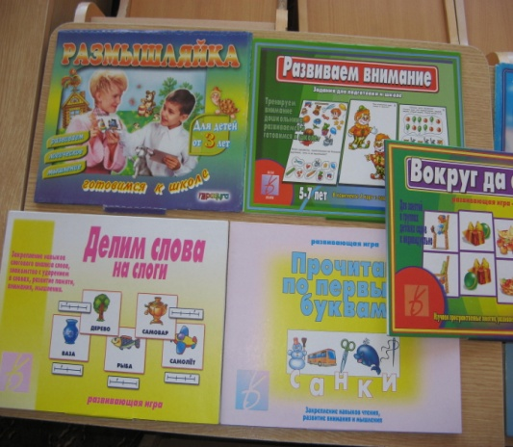
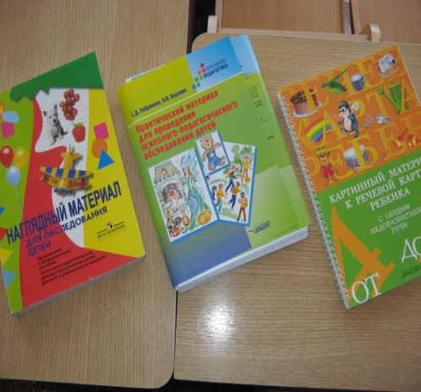
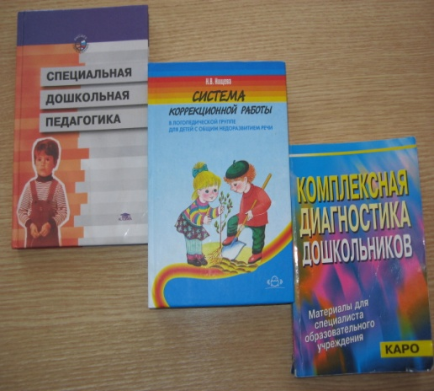
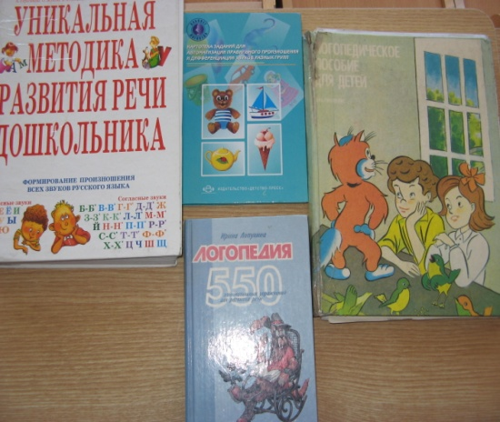
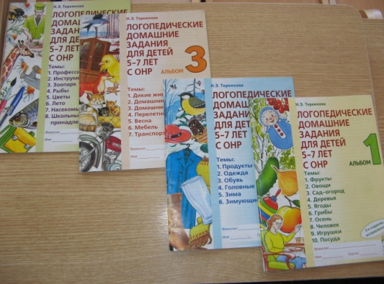
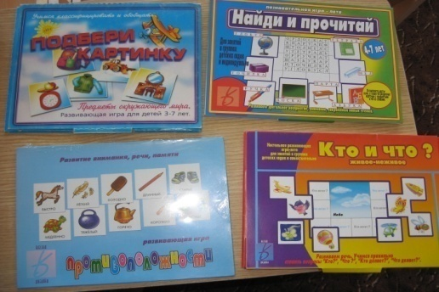
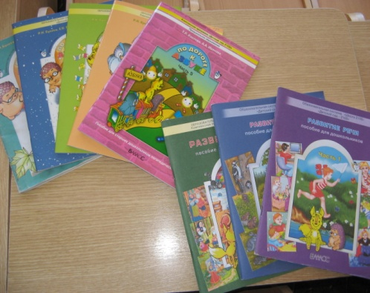
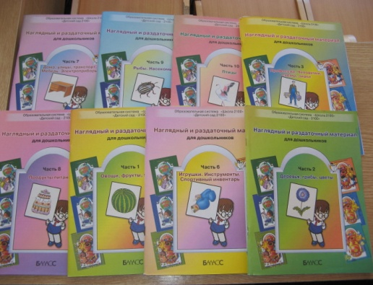
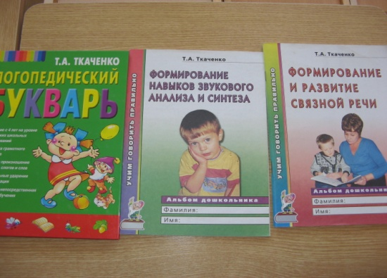
ЦЕЛЬ: раннее начало коррекции и комплексность мероприятий, направленных на индивидуализацию методов обучения при дисграфии.
ЗАДАЧИ:
создать условия для профилактики дисграфии;
подобрать эффективное методическое и дидактическое обеспечение;
ускорить фонемообразование;
подготовить детей к усвоению грамоты.
методическое и дидактическое обеспечение

Slide 4
ОШИБКИ
а) ошибки звукобуквенной символизации (замены букв фонематических или графически близких);
б) ошибки графического моделирования фонематической структуры слова (пропуски, перестановки, вставки букв, ассимиляции, персеверации;
в) ошибки графического маркирования синтаксической структуры предложения (отсутствие точек в конце предложения, заглавных букв в начале его, отсутствие пробелов между словами или создание неадекватных пробелов в середине слов);
г) ошибки (условно дисграфические), повторяющие устноречевые парафазии («косноязычие в письме»).

Slide 5
ПРИНЦИПЫ
коррекционной работы:
принцип комплексности
патогенетический принцип
принцип учёта симптоматики и степени выраженности нарушения чтения и письма
принцип опоры на сохранное звено психической функции, на сохранные анализаторы, на их взаимодействие (принцип обходного пути)
принцип поэтапного формирования умственных действий (А.Н. Леонтьев, П.Я. Гальперин, Д.Б. Эльконин)
принцип постепенного усложнения заданий и речевого материала с учетом «зоны ближайшего развития»
(по Л.С. Выготскому)
принцип системности
онтогенетический принцип.

Slide 6
ОСОБЕННОСТЬ РАБОТЫ С ДЕТЬМИ ЗПР
- работа над выделением (узнаванием) звука на фоне слова;
- развитие умения вслушиваться в звучание слова, вычленять звук из слова;
- развитие умения узнавать и различать звуки (поэтапно в рядах);
- выработка чёткой артикуляции всех звуков (опираясь на схемы);
- определение положения звука в слове;
- работа над интонацией звука в слове;
- работа со схемой слова и фишки одного цвета (далее вводим разноцветные фишки соответственно: красные, синие, зелёные; в дальнейшей работе картинка убирается; затем работаем без схемы и картинки с разноцветными фишками, затем с буквами);

Slide 7
- знакомство с гласными и согласными звуками, делая акцент на артикуляцию звуков;
- знакомство с мягкими и твердыми согласными;
- работа над умением последовательно выделять звуки из слова;
- работа над делением слова на слоги ;
- слова длинные и короткие (отхлопываем, отстукиваем слоги, определяя их количество; работаем с подбородком, затем подводим детей к правилу: «сколько гласных в слове, столько и слогов»)
- выделение ударного слога («зовём слова», «Ударничек»)
- параллельно работа по звукобуквенному анализу.

Slide 8
НАПРАВЛЕНИЯ РАБОТЫ
ФОРМИРОВАНИЕ ГРАММАТИЧЕСКОГО
СТРОЯ РЕЧИ
РАБОТА НАД СЛОВОСОЧЕТАНИЕМ И ПРЕДЛОЖЕНИЕМ
РАЗВИТИЕ
МЕЛКОЙ
МОТОРИКИ
ЗВУКОБУКВЕННЫЙ АНАЛИЗ
ПРЕДОТВРАЩЕНИЕ
ОПТИЧЕСКОЙ ДИСГРАФИИ

Slide 9
ВЫВОДЫ
Помощь осуществляется в комплексе группой специалистов: психиатром (невропатологом), психологом, логопедом, дефектологом и воспитателями.
Родители будут помощниками, если они знают цели коррекции, ближайшие и отдаленные, ожидаемый результат и предполагаемые сроки коррекционной работы.

Slide 10
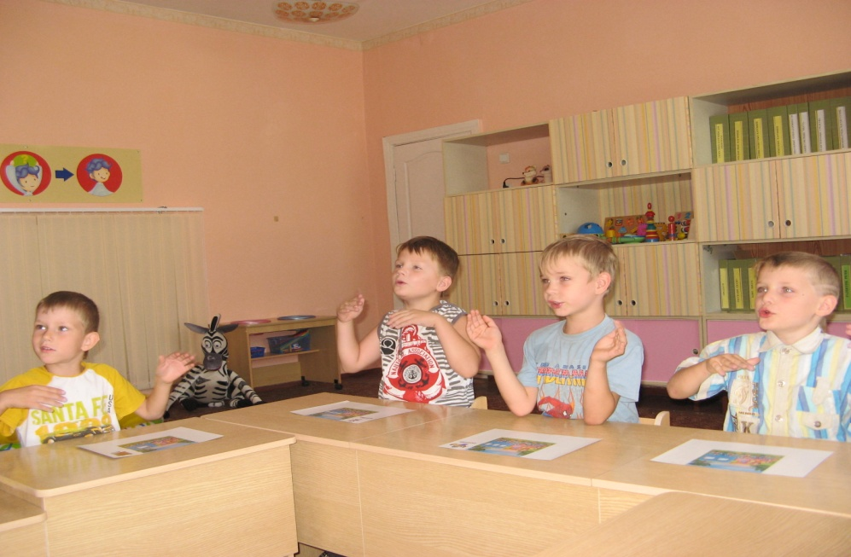
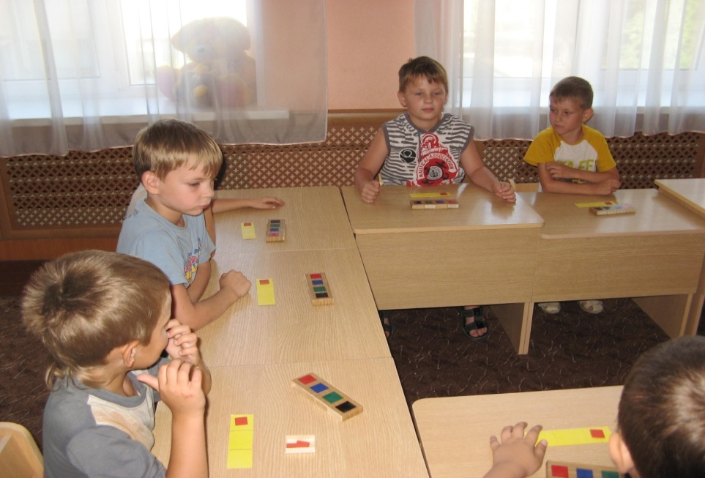
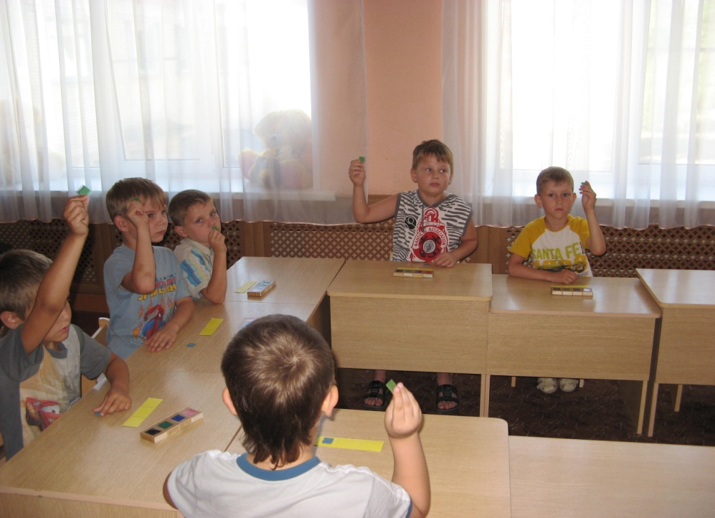
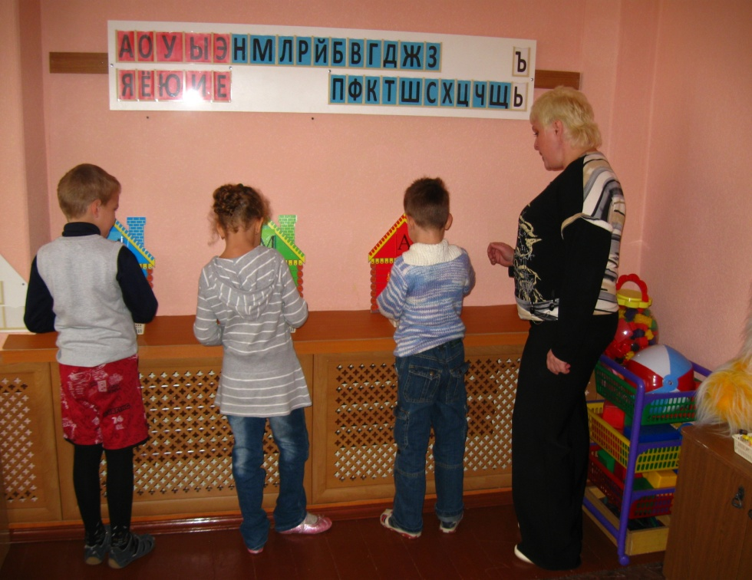
Дети определяют количество слогов в словах
Определение позиции звука в слове
Д/И «Твердый-мягкий»
Д/И « Подбери карточку к звуку»

Slide 11
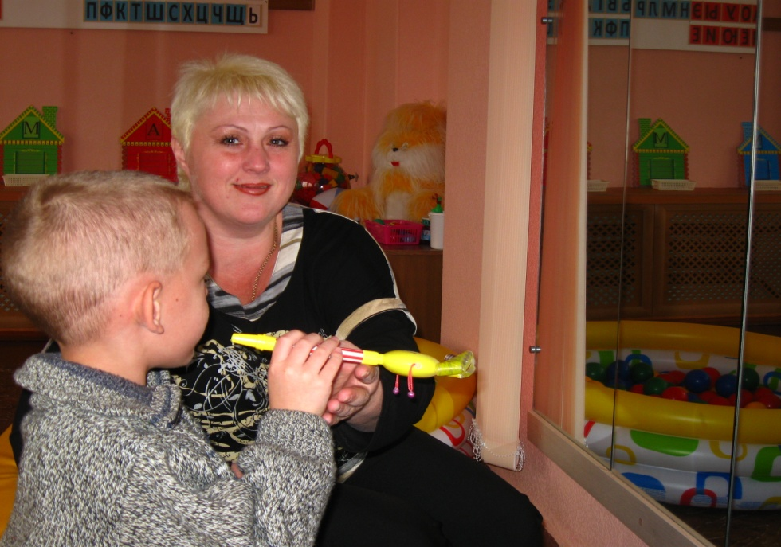
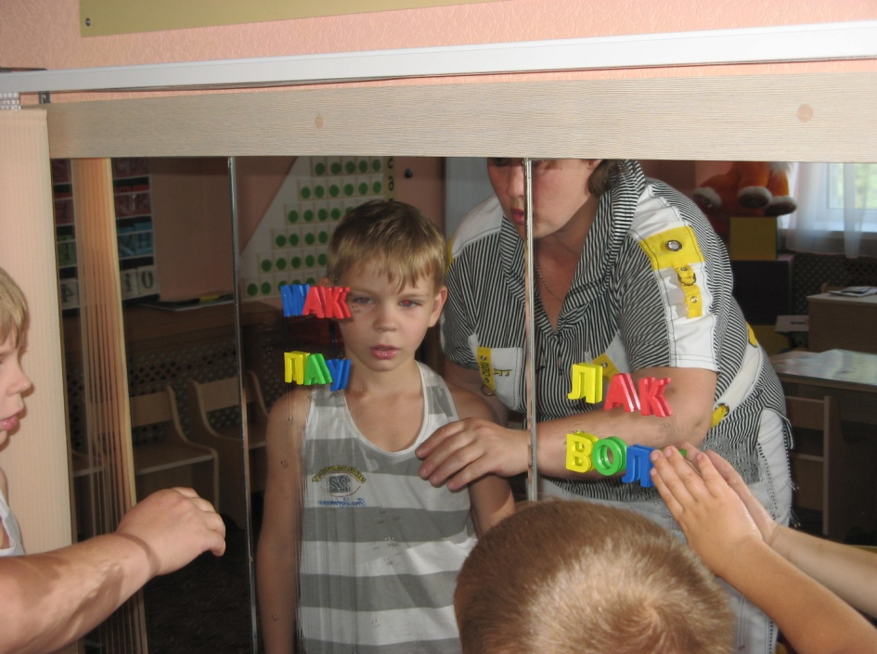
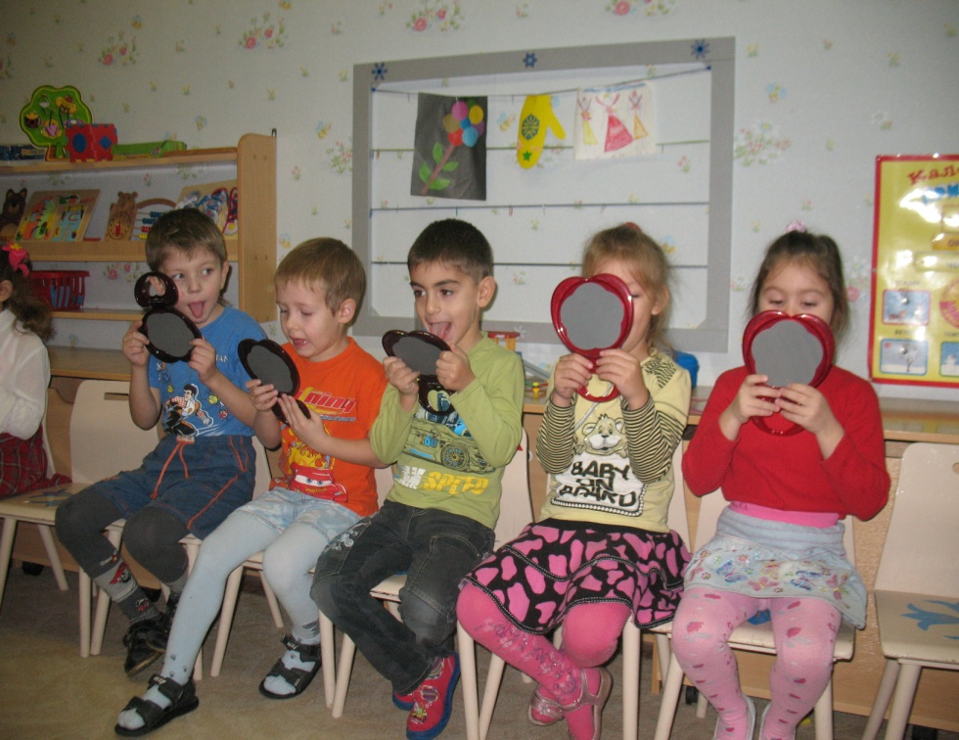
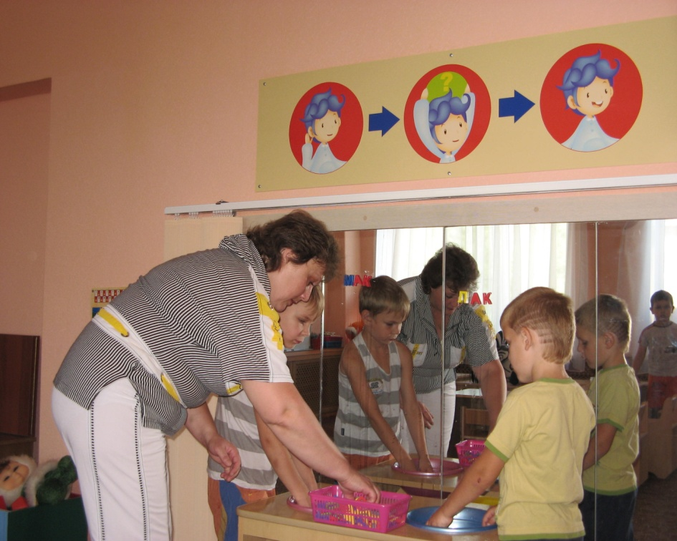
Упражнения на развитие дыхания
Д/И «Зеркальная стена»
Утренняя логоритмическая зарядка
Д/И «Собери слово»

Slide 12
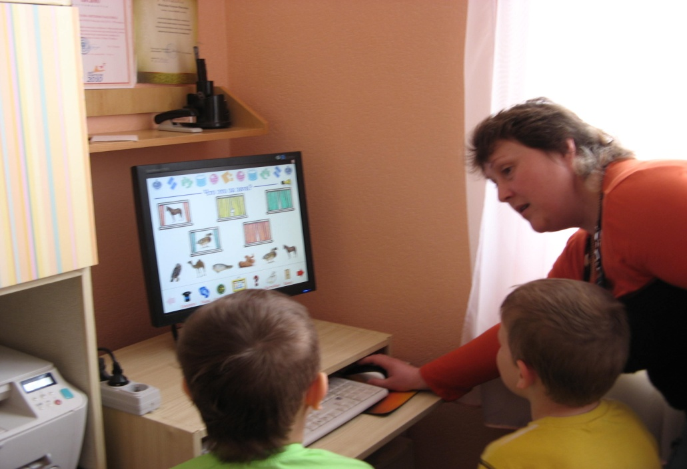
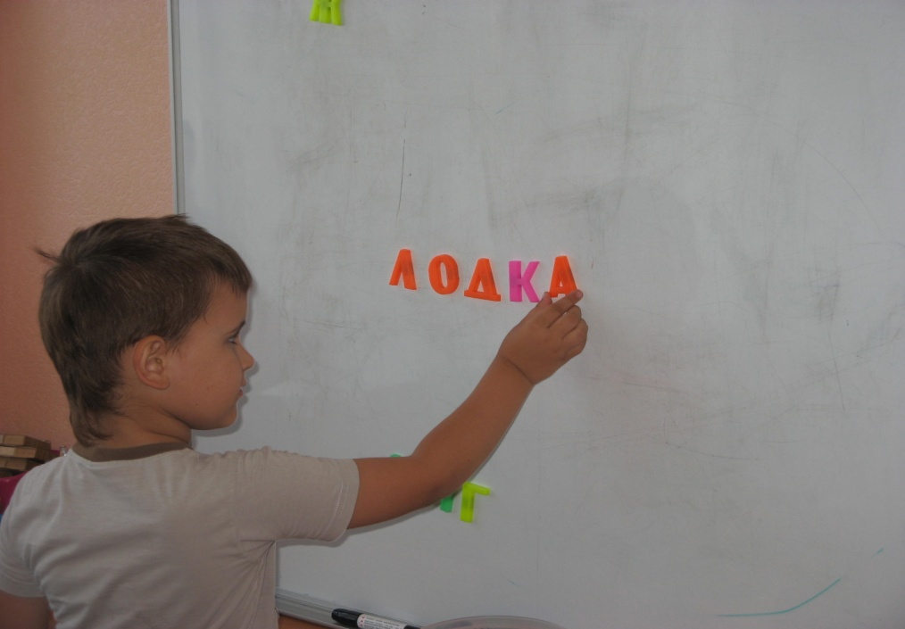
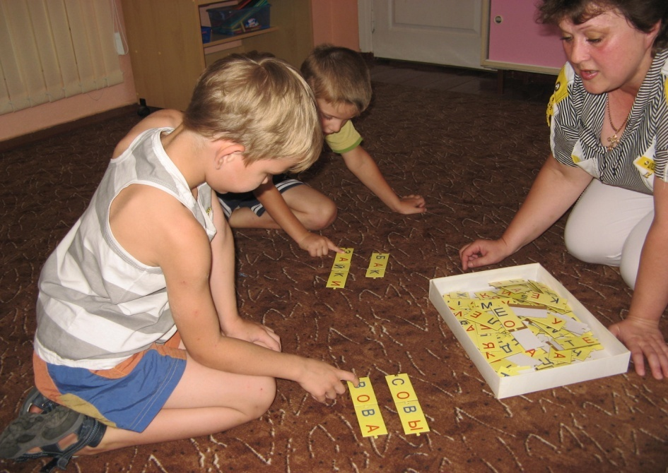
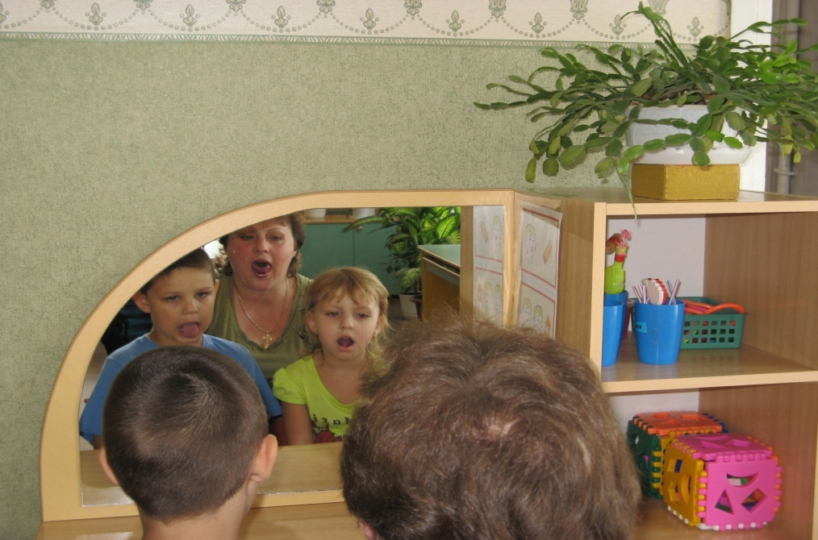
Игры на развитие фонематического слуха с использованием ИКТ
Работа с магнитной азбукой
Д/И «БИ-БО-БУ»
Артикуляционная гимнастика

Slide 13
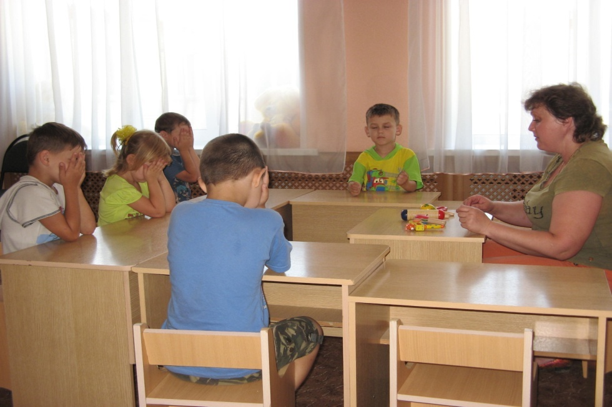
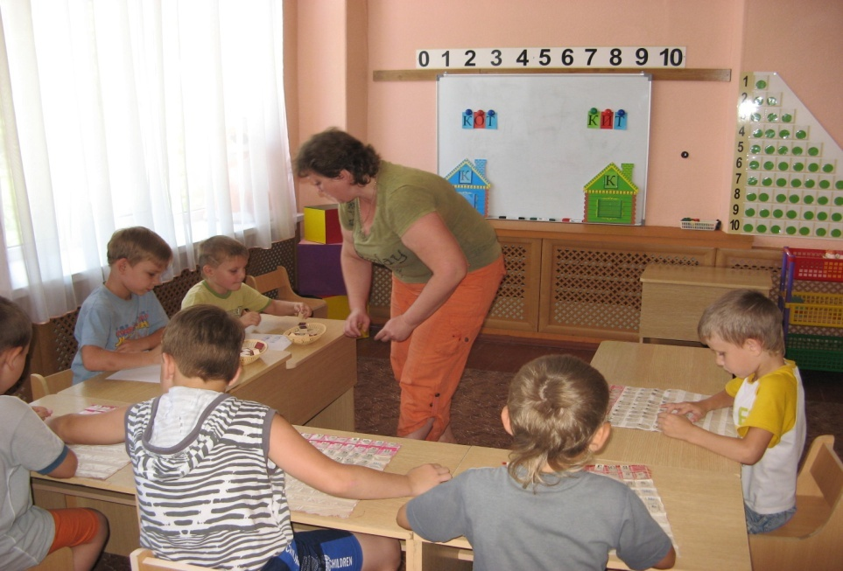
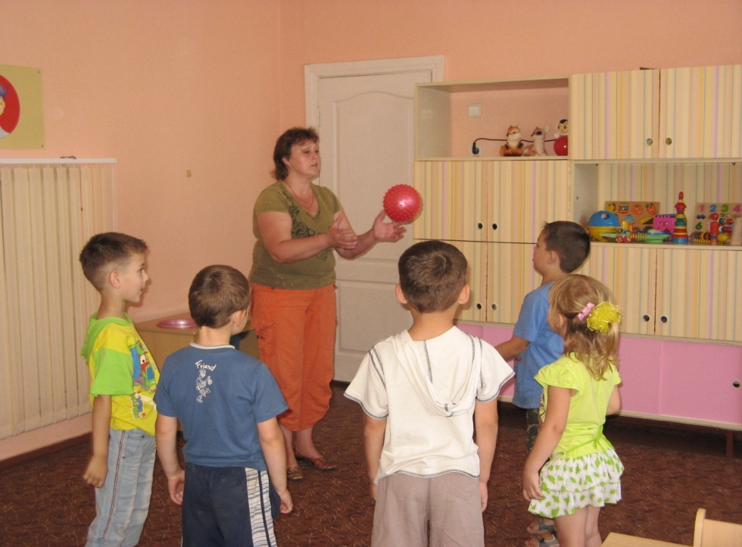
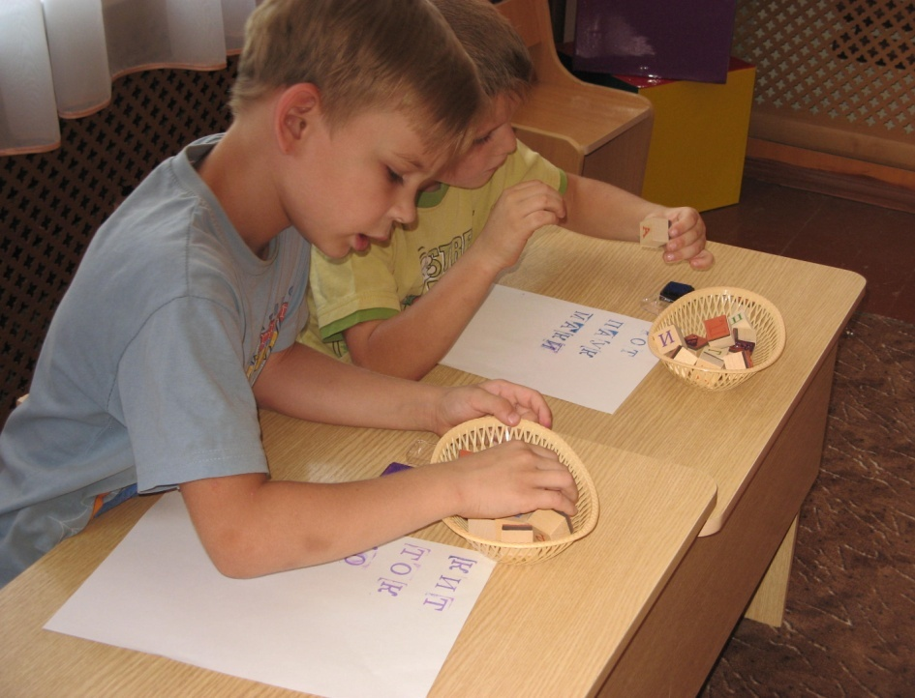
Д/И «Угадай» (с использованием шумовых инструментов
Работа с кассой букв и цифр
Д/И «Запомни и повтори»
Печатание слов с использованием «штампов»

Slide 14
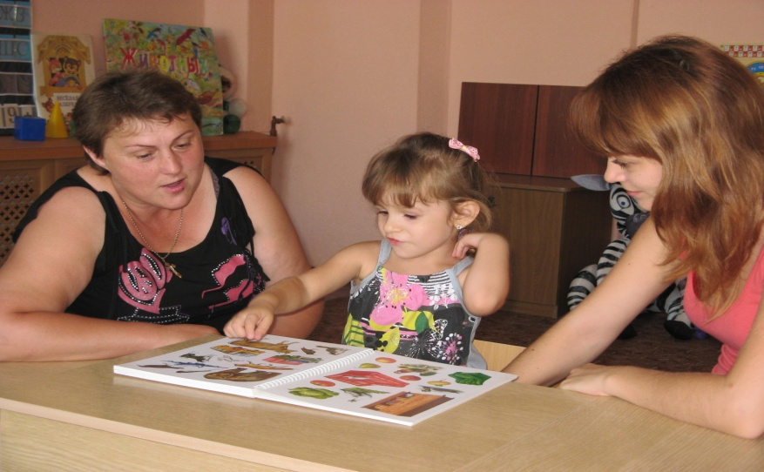
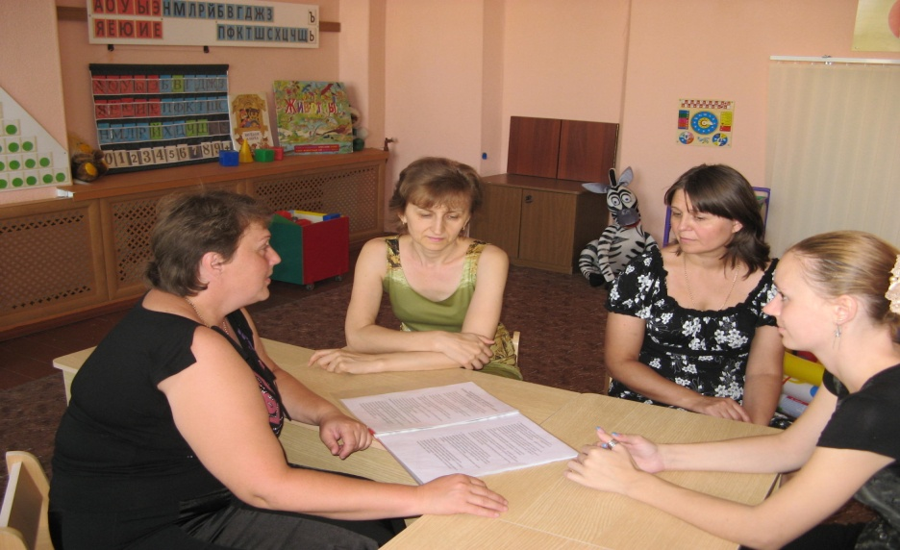
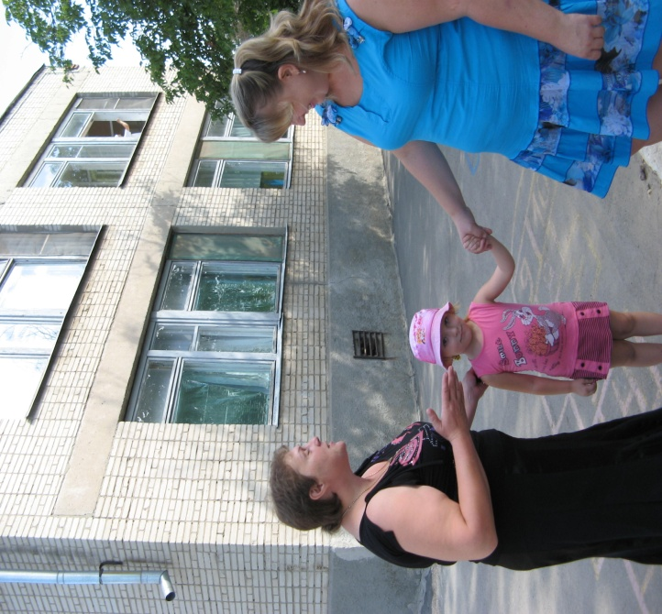
РАБОТА С РОДИТЕЛЯМИ

Slide 15
ПЕРСПЕКТИВЫ
Продолжать работу по улучшению качества содержания образовательного процесса по следующим направлениям:
поиск наиболее эффективных коррекционных, обучающих и развивающих технологий и методик;
взаимодействие специалистов и педагогов дошкольного учреждения в процессе коррекционно-развивающей работы с учреждениями здравоохранения.

